Slide 1

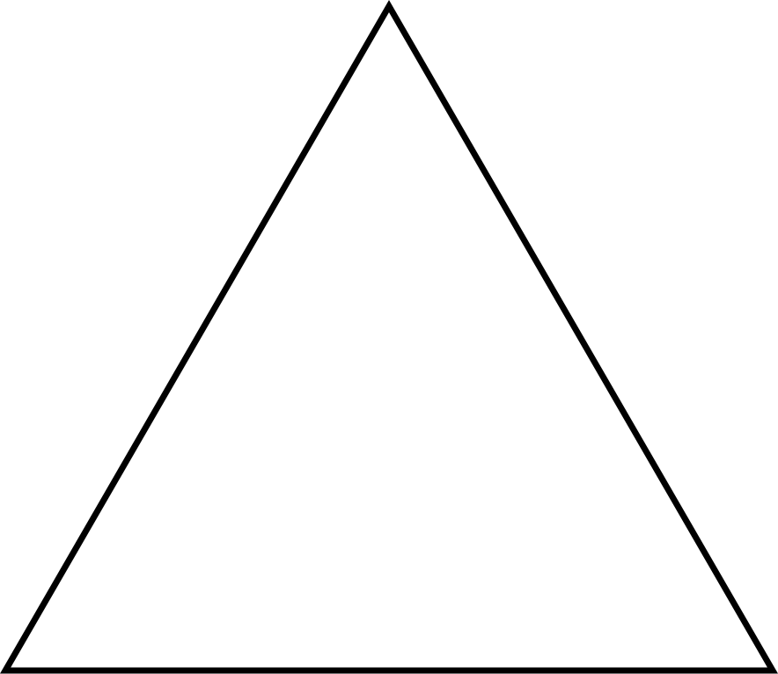
1-ден 100-Ге Дейін Санайық
Жетіспейтін сандарды жазыңыз.
1
3
6
8
9
11
14
15
17
19
20
21
22
24
26
28
29
32
33
35
37
39
40
41
42
44
46
48
49
53
55
56
57
58
60
61
62
64
65
67
69
70
72
73
74
76
77
78
81
83
85
87
89
91
92
93
94
96
98
99

